Slide 1

Front-End Project
김유진

Slide 2
목차
A table of contents
1
기획의도
2
홈페이지 구성
3
사용기술
4
코드 작성

Slide 3
Part 1,
기획의도

Slide 4
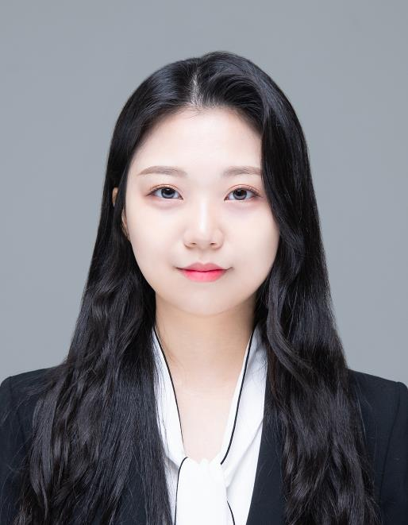
Part 1.
자기소개
이름 : 김유진
이메일 : yujini0328@naver.com
깃허브 주소 : https://github.com/yujini0328

Slide 5
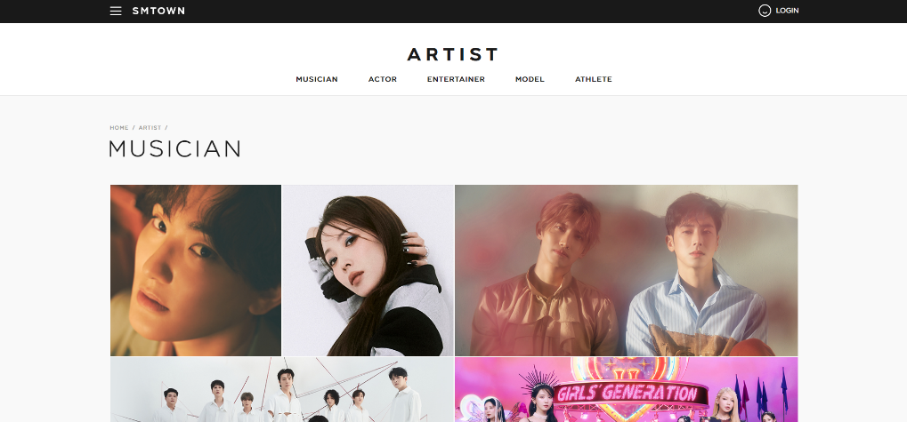

Part 1.
기획의도
“ 평소 엔터테인먼트 분야에 관심이 많아 엔터테인먼트 홈페이지를 직접 제작해보고 싶었음 “

Slide 6
Part 2,
페이지 구성

Slide 7
Part 2.
페이지 구성
Header
Main
Section1
Section2
Section3
Apply
footer

Slide 8


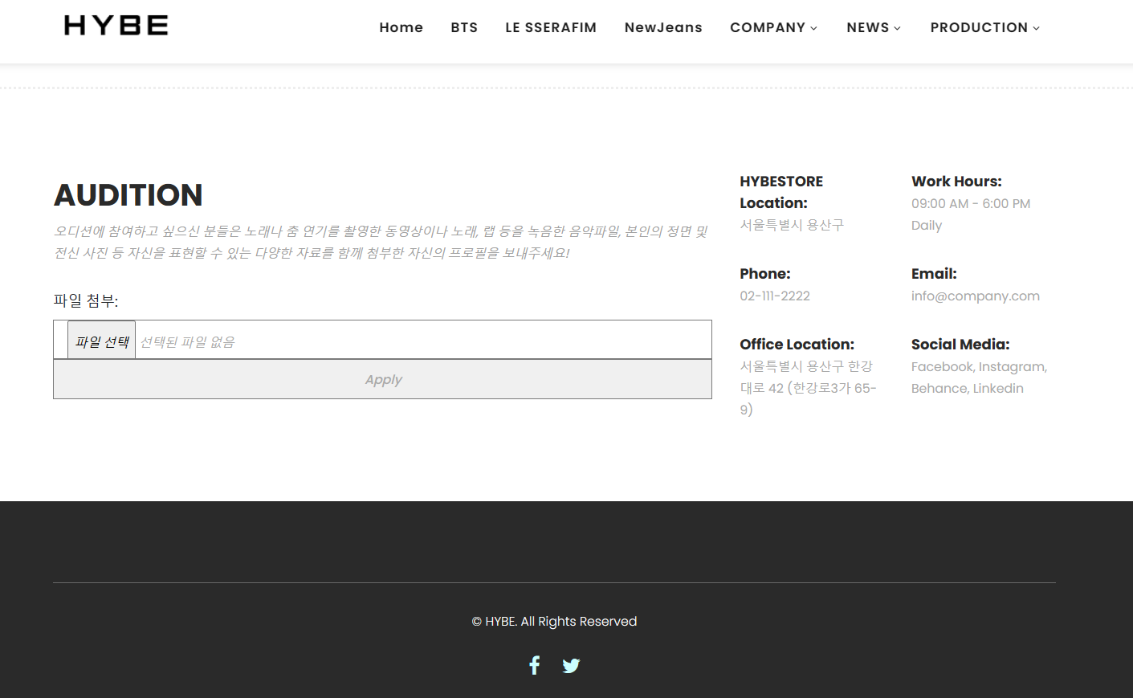
Part 2.
페이지 구성

Slide 9
Part 3,
사용 기술

Slide 10




Part 3.
사용 기술

Slide 11
Part 4,
코드 작성

Slide 12

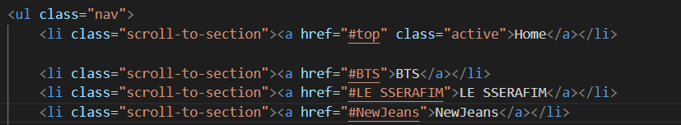
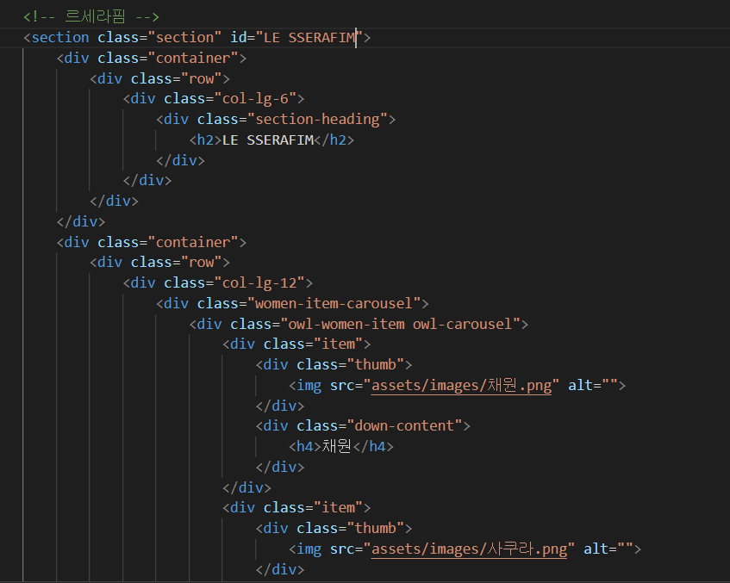
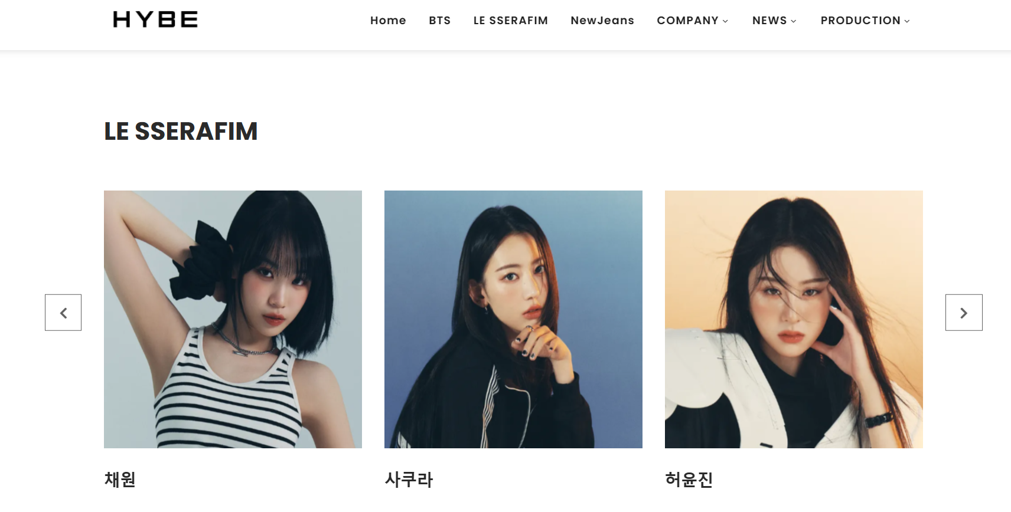
Part 3.
코드 작성
화면 이동

Slide 13

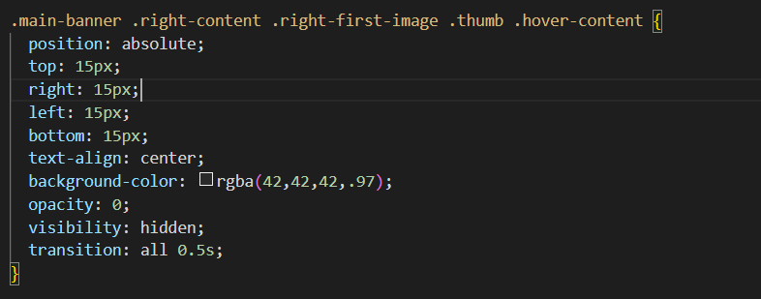
Part 3.
코드 작성
오버레이 기능

Slide 14
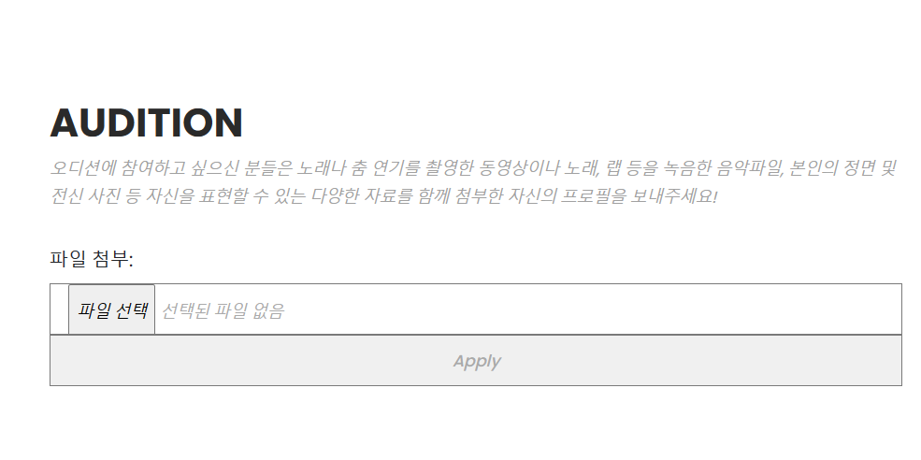
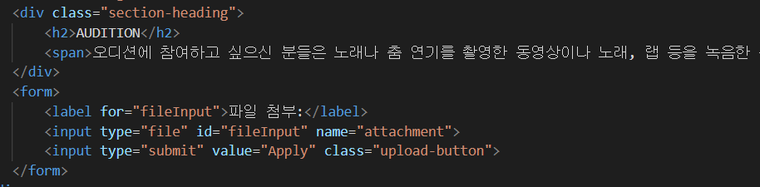
Part 3.
코드 작성
파일 첨부 기능

Slide 15
“ 감사합니다 “

